Slide 1

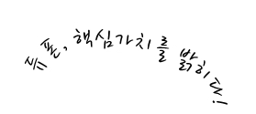



교육일시
교육내용
교육장소
모집인원
지원자격
접수기간
접수방법
교육비
홈페이지
2012년 8월 23일 오후 1시 30분 – 6시
등록은 오후 1시 – 1시 30분
듀폰의 핵심가치 경영과 기업문화
듀폰코리아 서울 사무소 ( 강남구 역삼동 )
선착순 30명
듀폰의 핵심가치 경영에 관심있는 모든 대학생
2012년 7월 23일 ~ 8월 16일
core-value.training@dupont.com으로 신청서 접수
무료
www.dupont.co.kr
*참가한 모든 학생들에게 세미나 수료증을 드립니다.
Notes:
접수기간은 임의로 넣음→ 정정 필요

Slide 2
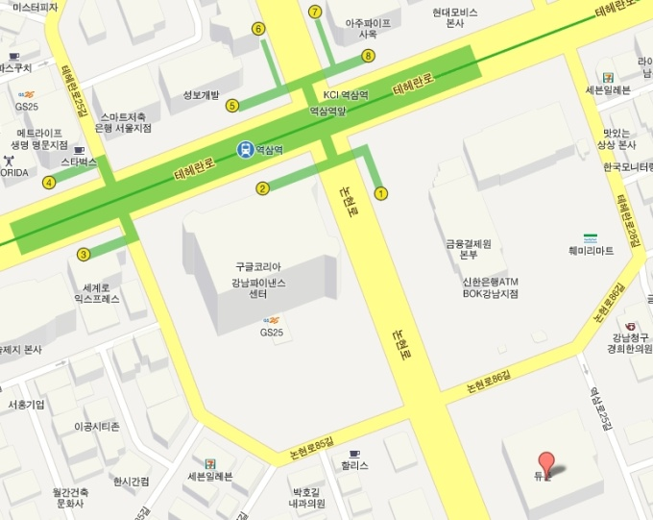
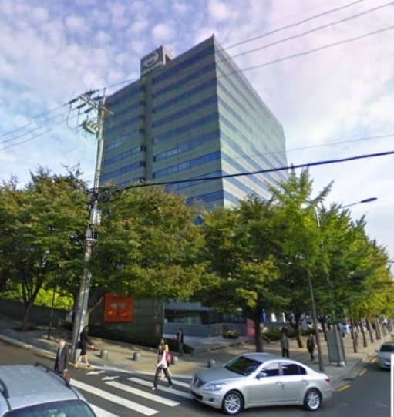
듀폰 핵심가치 경영 세미나 참가 신청서
다음과 같이 참가 신청합니다.
이름 | (국문) | 핸드폰
 | (영문)
학교 |  | 전공
이메일 |  | 참가 경로
참가 동기
신청방법 | 이메일 : core-value.training@dupont.com
자세한 문의는
듀폰 은경하 전화 : (02) 2222 – 5223 로 연락주시길 바랍니다.
이메일 : core-value.training@dupont.com
교육 장소 : 듀폰코리아 서울사무소
서울특별시 강남구 역삼동 726번지 아세아타워 5층 Main Conference Room
Tel : (02) 2222 – 5200 || Fax : (02) 2222 – 5470/1
오시는 길 : 지하철 2호선 역삼역 1번 출구 직진 도보 5분

